Slide 1
Особливості оцінювання та фіксація навчальних досягнень учнів 3 – 4 класів
Підготувала учитель початкових класів
Краматорської профільної загальноосвітньої школи
I – III ступенів № 25
Комарова – Волкова В. Г.

Slide 2
Відповідно до пункту 28 Державного стандарту початкової освіти отримання даних, їх аналіз та формулювання суджень про результати навчання учнів здійснюється у процесі:
1.Формувального оцінювання, мета якого – відстеження особистісного розвитку учнів й опанування навчального досвіду;
2.Підсумкового оцінювання, мета якого – співвіднести навчальні досягнення учнів з обов'язковими/очікуваними результатами навчання, визначеними Держстандартом або освітньою програмою.

Slide 3
Формувальне оцінювання – шлях
до успішності учня
Навіщо потрібне формувальне оцінювання?
Основна причина - зниження навчальної мотивації, діти не хочуть навчатися!

Slide 4
Формувальне оцінювання
розуміється як інтерактивне оцінювання учнівського прогресу, що дає змогу вчителям визначати потреби учнів, адаптуючи до них процес навчання,
дає можливість учням усвідомлювати й відслідковувати особистий прогрес і планувати подальші кроки з допомогою учителя. Для педагога формувальне оцінювання означає бути поруч з учнем і вести його до успіху.

Slide 6
Діагностувальна робота з математики
Розв’яжи задачу.
У садівника були саджанці троянд. Коли 12 саджанців він висадив біля порога будинку, то в нього залишилось ще 8 саджанців. Скільки трояндових саджанців було в садівника спочатку?
Обчисли.
35 – 15 = 44 – 23 + 7= 68 – 35=
13 + 36= 70 + 30 – 100= 80 – 1 + 10=
Порівняй : 3 дм 25 см 1 грн 50 к 1м 8 дм
Богдану 7 років, а його брат на 4 роки старший. На скільки років старший буде його брат через 5 років?

Slide 7
Формувальне оцінювання та цифрові технології
ГРУПА ЦИФРОВИХ ІНСТРУМЕНТІВ | ПРИКЛАДИ ЦИФРОВИХ ІНСТРУМЕНТІВ
Сервіси для створення вікторин, опитувальників, онлайн тестувань | kahoot.com, socrative.com, mentimeter.com, onlinetestpad.com, quizlet.com, quizizz.com,
Віртуальні дошки | padlet.com, trello.com, twiddla.com, whiteboard.org, realtimeboard.org
Мультисервіси для створення інтерактивних завдань | learningapps.org, studystack.com
Сервіси для створення хмар слів | answergarden.ch, wordart.com, tagхedo.com

Slide 8
продовження
ГРУПА ЦИФРОВИХ ІНСТРУМЕНТІВ | ПРИКЛАДИ ЦИФРОВИХ ІНСТРУМЕНТІВ
Сервіси для створення карт знань | mindmeister.com, mindmapninja.com, coogle.it, bubble.us, mindomo.com, mind24.com, wisemapping.com, spiderscribe.net
Сервіси для створення інфографіки та візуалізації | piktochart.com, canva.com, visual.ly, prezi.com, thinglink.com
Google-сервіси | google-документи, google-презентації, google-таблиці
!
Цифрові технології та інструменти дають можливість відразу отримати зворотній зв'язок.

Slide 9
ПІДСУМКОВЕ (ТЕМАТИЧНЕ) ОЦІНЮВАННЯ здійснюється
За результатами тематичних діагностувальних робіт
- у формі тестів
комбінованих робіт, практичних робіт
-усного опитування, тощо
( оцінюється кожен окремий навчальний результат з предмету вербальною або рівневою оцінкою, в журналі не фіксується)

Slide 10
Під час проведення підсумкового (тематичного, семестрового та річного) оцінювання визначається рівень сформованості кожного загального навчального результату, визначеного Державним стандартом початкової освіти, у відповідності до логіки та послідовності його формування згідно з навчальною програмою.

Slide 11
Діагностувальна робота
1) Задача
З першої ділянки зібрали 240 кг картоплі, а з другої — у 2 рази менше.
Всю картоплю розклали в 6 однакових мішків. Скільки кілограмів
картоплі в кожному мішку?
2)Обчислити письмово
128 х 5; 678 : 3; 23 х 45.
3)Виконати обчислення
2см – 2 мм =
4)Рівняння
С х 2 = 140
5)Накресли відрізок КМ завдовжки 12см. Познач на ньому точку О, щоб відрізок
КО становив ¼ відрізка КМ.
 |  | № завдання | Рівень
МАО1 | Застосовує математику для розв’язання життєвих ситуацій | 1. . 4. 5
МАО2 | Розв’язує задачі з використанням різних стратегій | 1. 5
МАО3 | Аналізує дані, процес та результат розв’язання навчальних і практичних задач, критично їх оцінює | 2. 3 1
МАО4.1 | Класифікує, порівнює, узагальнює об’єкти | 3
МАО4.2 | Встановлює кількість об’єктів, позначає результат лічби числом, порівнює числа | 1
МАО4.3 | Здійснює обчислення усно та письмово | 2
МАО4.4 | Орієнтується на площині і в просторі | 5
МАО4.5 | Розпізнає геометричні фігури | 5
МАО4.6 | Будує геометричні фігури, конструює | 5
МАО4.7 | Вимірює величини, перетворює їх | 3 ,5
Оціни себе. Завдання були для мене:
о Дуже легкими
о Легкими
о Складними

Slide 12
ПІДСУМКОВЕ (семестрове,річне) ОЦІНЮВАННя
здійснюється
Шляхом узагальнення усіх видів оцінювання :
Педагогічного спостереження, вербального, формувального та підсумкового (тематичного)
( оцінюється рівень сформованості кожного з обов’язкових результатів навчання з предмету за рік рівневою оцінкою, середня оцінка не виводиться, фіксується в журналі та в свідоцтві досягнень)

Slide 13
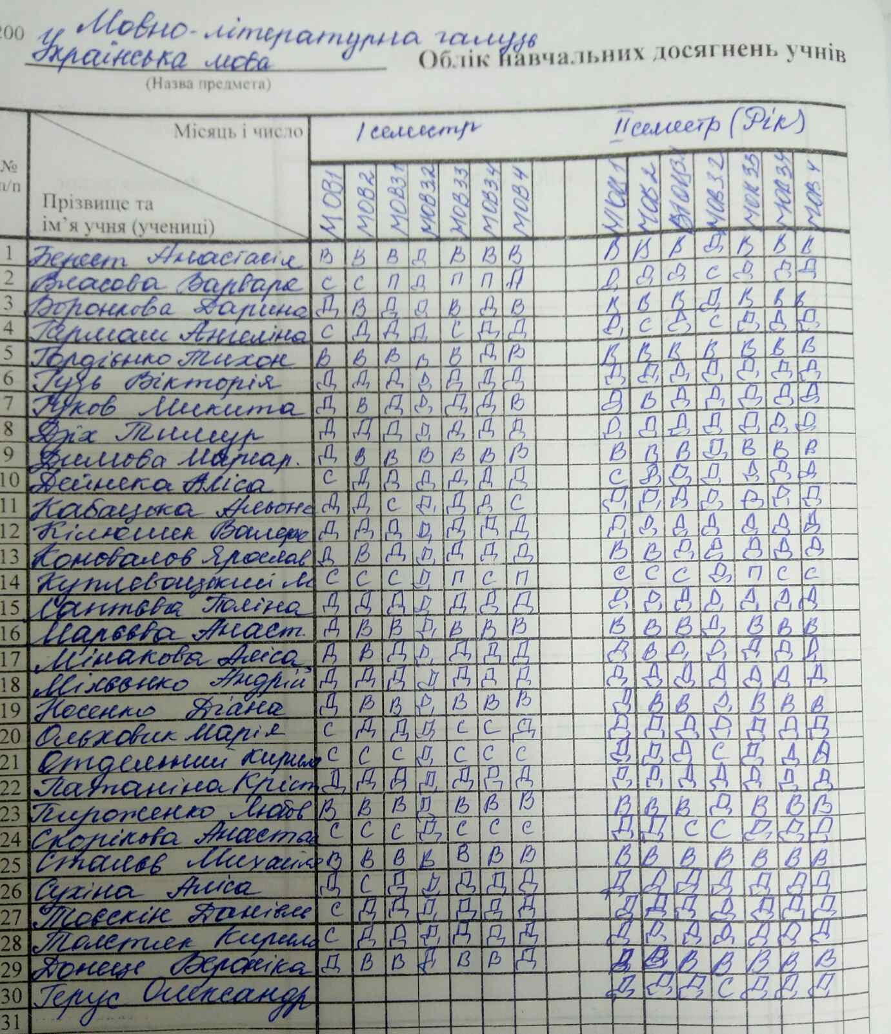
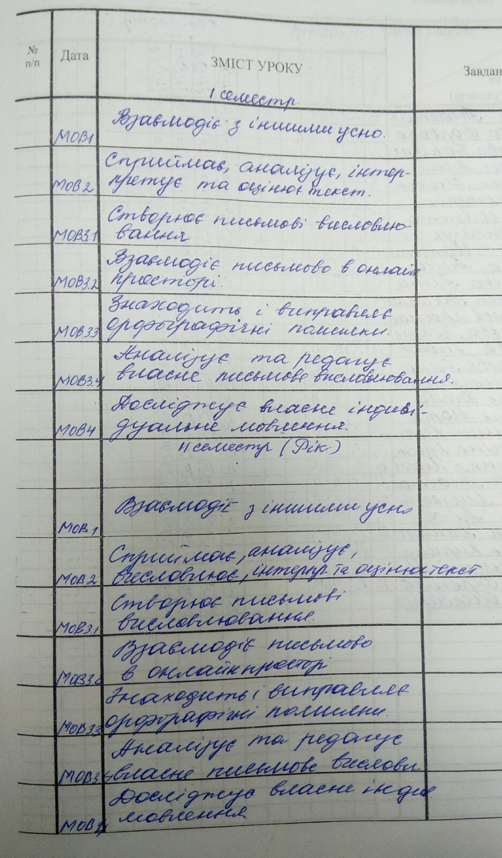
Підсумкову (семестрову,річну) оцінку фіксують у класному журналі і свідоцтвах досягнень учнів.
Рівень результату навчання позначають буквами: “початковий” (П) “середній” (С) “достатній” (Д) “високий” (В)
З метою забезпечення вільного вибору педагогічними працівниками методик, технологій навчання підходи до оцінювання в різних класах можуть мати відмінності, що спрямовані на реалізацію обраних освітніх програм. Особливості організації оцінювання в певному класі можуть ініціюватися вчителем і бути затвердженими на засіданні педагогічної ради

Slide 18
Підставою для зарахування учнів до 5 класу є свідоцтво досягнень учня, у якому результати навчання можуть бути схарактеризовані вербальною або рівневою оцінкою, що залежить від вибору вербального або рівневого оцінювання закладом загальної середньої освіти, що затверджене рішенням педагогічної ради.

Slide 19
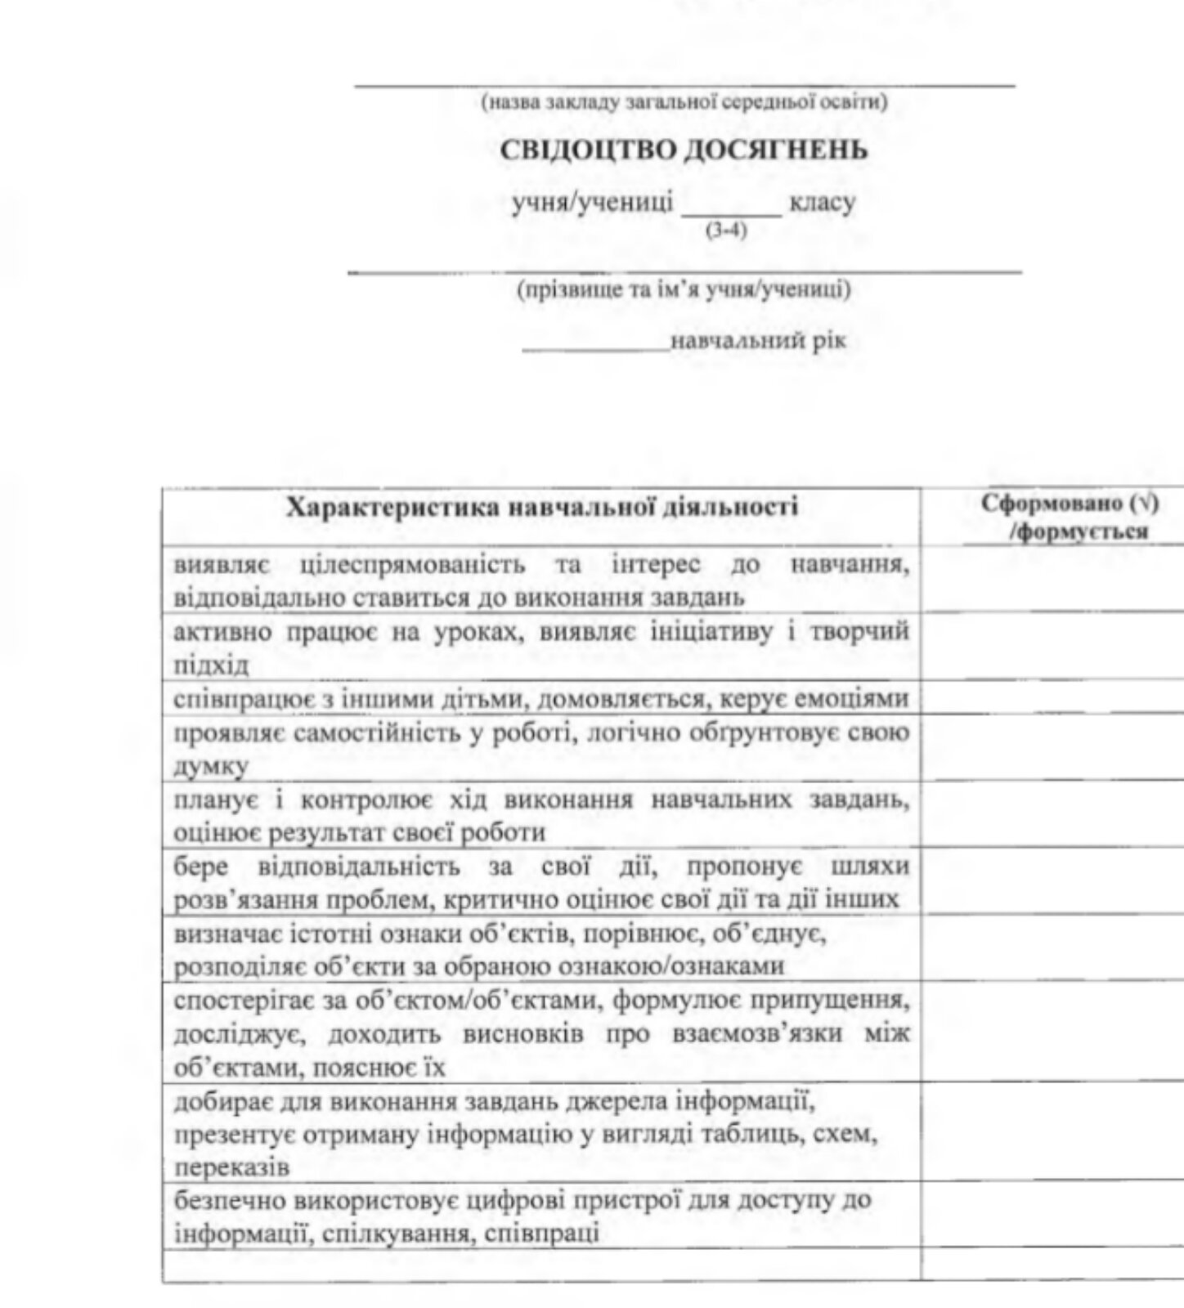
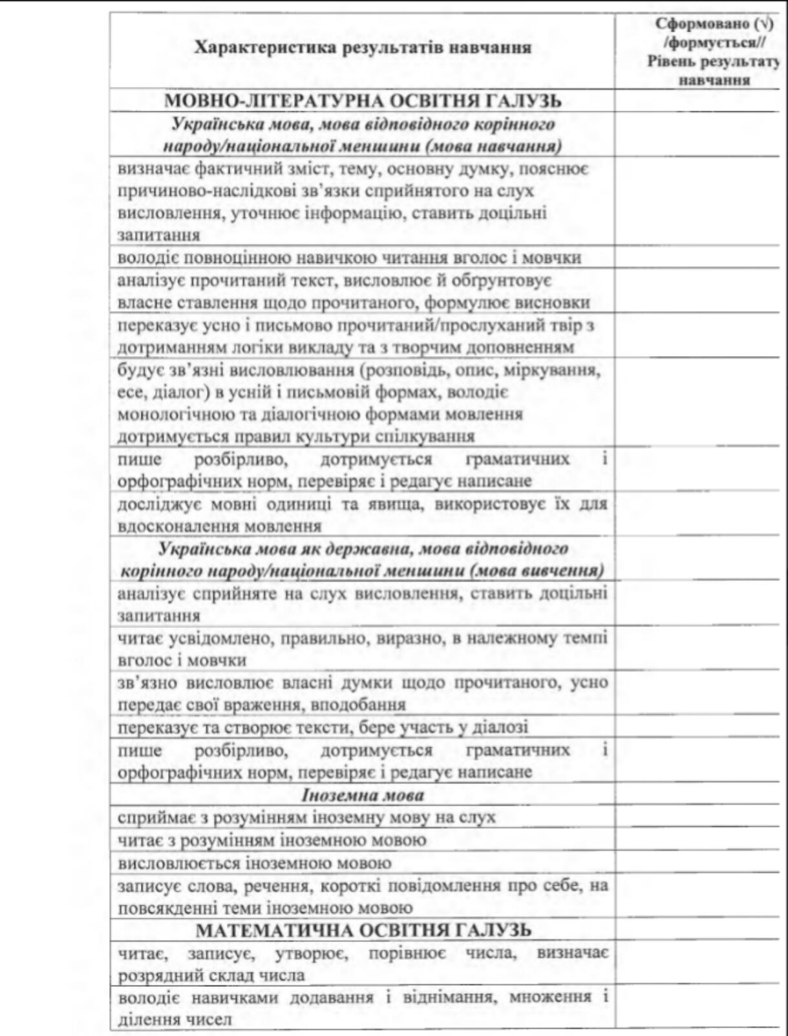
Зразок Свідоцтва досягнень учнів 4-х класів, запропонований у методичних рекомендаціях щодо оцінювання результатів навчання учнів 1 – 4 класів закладів середньої освіти ( Наказ МОН №813 від 13,07 2021 р)

Slide 20
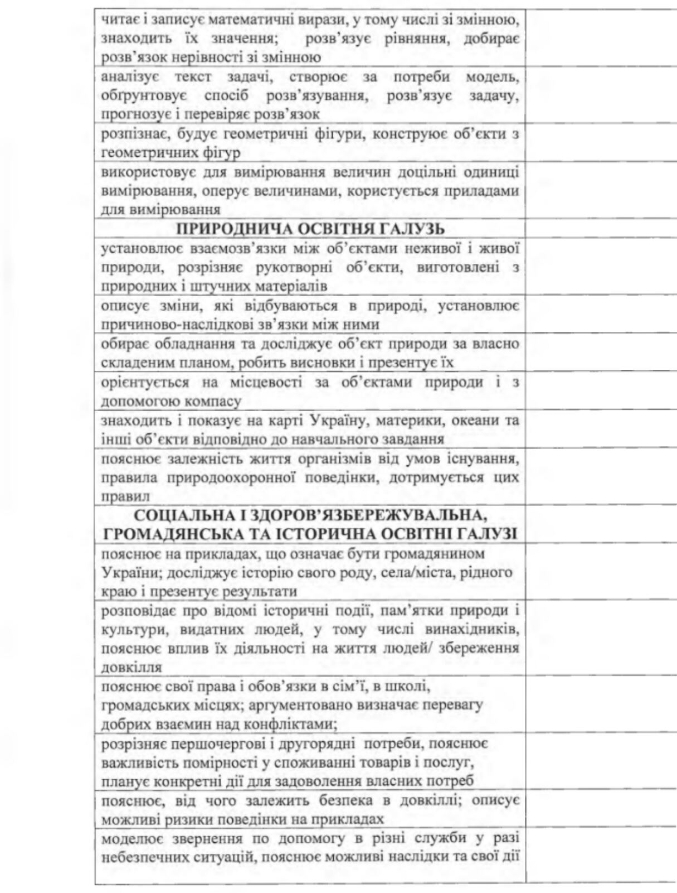
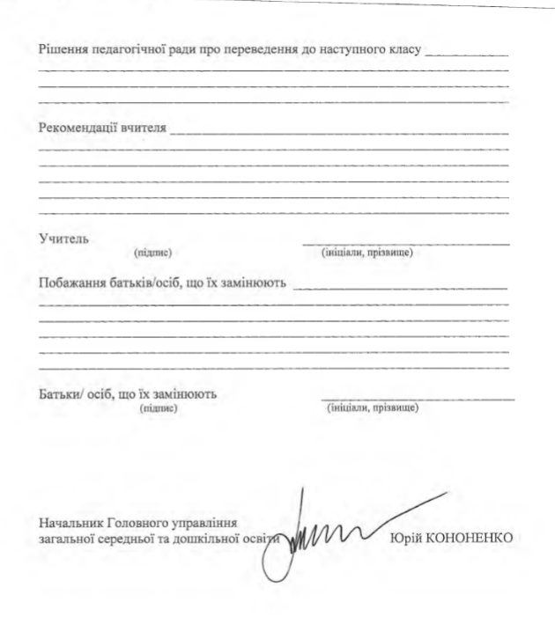

Slide 21
Стаття 54 Закону « Про освіту» вказує, що педагоги мають право на “академічну свободу, включаючи свободу викладання, свободу від втручання в педагогічну, науково-педагогічну та наукову діяльність, вільний вибір форм, методів і засобів навчання, що відповідають освітній програмі”.
Подані в додатках 1, 2 (“ Методичні рекомендації щодо оцінювання результатів навчання учнів 3-4 класів “ Наказ МОН №813 від 13,07 2021р) зразки свідоцтв досягнень учнів можуть бути доповненими з урахуванням особливостей освітньої програми закладу загальної середньої освіти.

Slide 22
Запропонований Зразок Свідоцтва досягнень учнів 4 – х класів ( коригований з урахуванням освітньої програми закладу), затверджений педагогічною радою

Slide 23
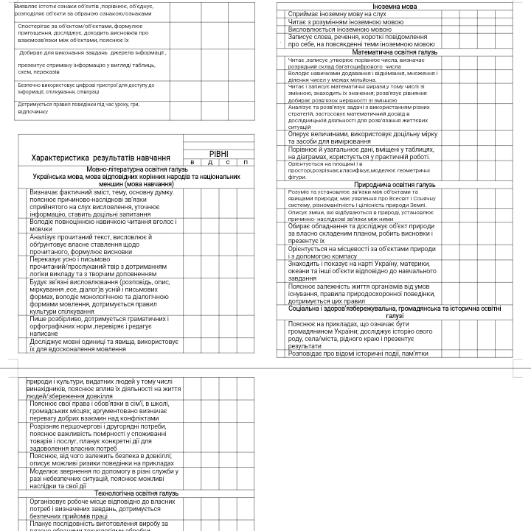

Slide 25
Інформування батьків може відбуватися під час індивідуальних зустрічей, шляхом запису оцінювальних суджень у робочих зошитах, інших носіях зворотного зв'язку з батьками (паперових/електронних щоденниках ), фіксації результатів навчання у свідоцтвах досягнень

Slide 26
Відповідно до пункту 8 статті 12 Закону України “ Про освіту ” наприкінці 4 класу, з метою моніторингу якості освітньої діяльності закладів освіти проводять державну підсумкову атестацію, результати якої не впливають на підсумкову оцінку за рік.

Slide 27
Державний стандарт початкової загальної освіти прийнято на засіданні Кабінету Міністрів України 21.02.2018.
ГРУПА ЦИФРОВИХ ІНСТРУМЕНТІВ | ПРИКЛАДИ ЦИФРОВИХ ІНСТРУМЕНТІВ
Сервіси для створення вікторин, опитувальників, онлайн тестувань | kahoot.com, socrative.com, mentimeter.com, onlinetestpad.com, quizlet.com, quizizz.com,
Віртуальні дошки | padlet.com, trello.com, twiddla.com, whiteboard.org, realtimeboard.org
Мультисервіси для створення інтерактивних завдань | learningapps.org, studystack.com
Сервіси для створення хмар слів | answergarden.ch, wordart.com, tagхedo.com
Система оцінювання має відповідати концептуальним засадам Нової української школи та сприяти досягненню обов’язкових результатів навчання учня, визначених у Державному стандарті початкової освіти

Slide 28
Принципи Державного стандарту
Презумпція талановитості дитини
Всі діти
обдаровані і талановиті.
Тому завдання НУШ - підтримувати цю талановитість,
плекати і розвивати індивідуальність кожної дитини.
Забороняються будь-які форми
дискримінації.
Не допускається відокремлення дітей на підставі
попереднього відбору.

